Slide 1

【Unity基础教程】重点知识汇总
（二）
C#三大核心特性封装、继承与多态
视频链接:https://www.bilibili.com/video/BV1GZDtYvEj1?vd_source=90c7d8485752ee5a35ccafa7923a69bf

Slide 2

封装（概念）
概念（通俗解释）：想象一下，你有一个装满宝物的箱子。这个箱子就是一个类（Class，一种用户自定义的数据类型）。里面的宝物就是数据，而你打开箱子、关上箱子以及从箱子中拿取宝物的这个动作就是操作数据的方法。封装就是把这个箱子关好，只留几个特定的口子（公开的方法），让你可以安全的拿取宝物，而别人是不能随便把手伸进箱子里面乱翻的。这样做的好处是你的宝物更加安全了，不会被别人弄坏或偷走。而且你可以随时改变箱子里宝物的摆放方式（内部的实现细节），只要不影响那几个口子的使用方法即可。这样既降低了别人使用你箱子的难度，也方便你自己修改和维护箱子里面的东西。

Slide 3
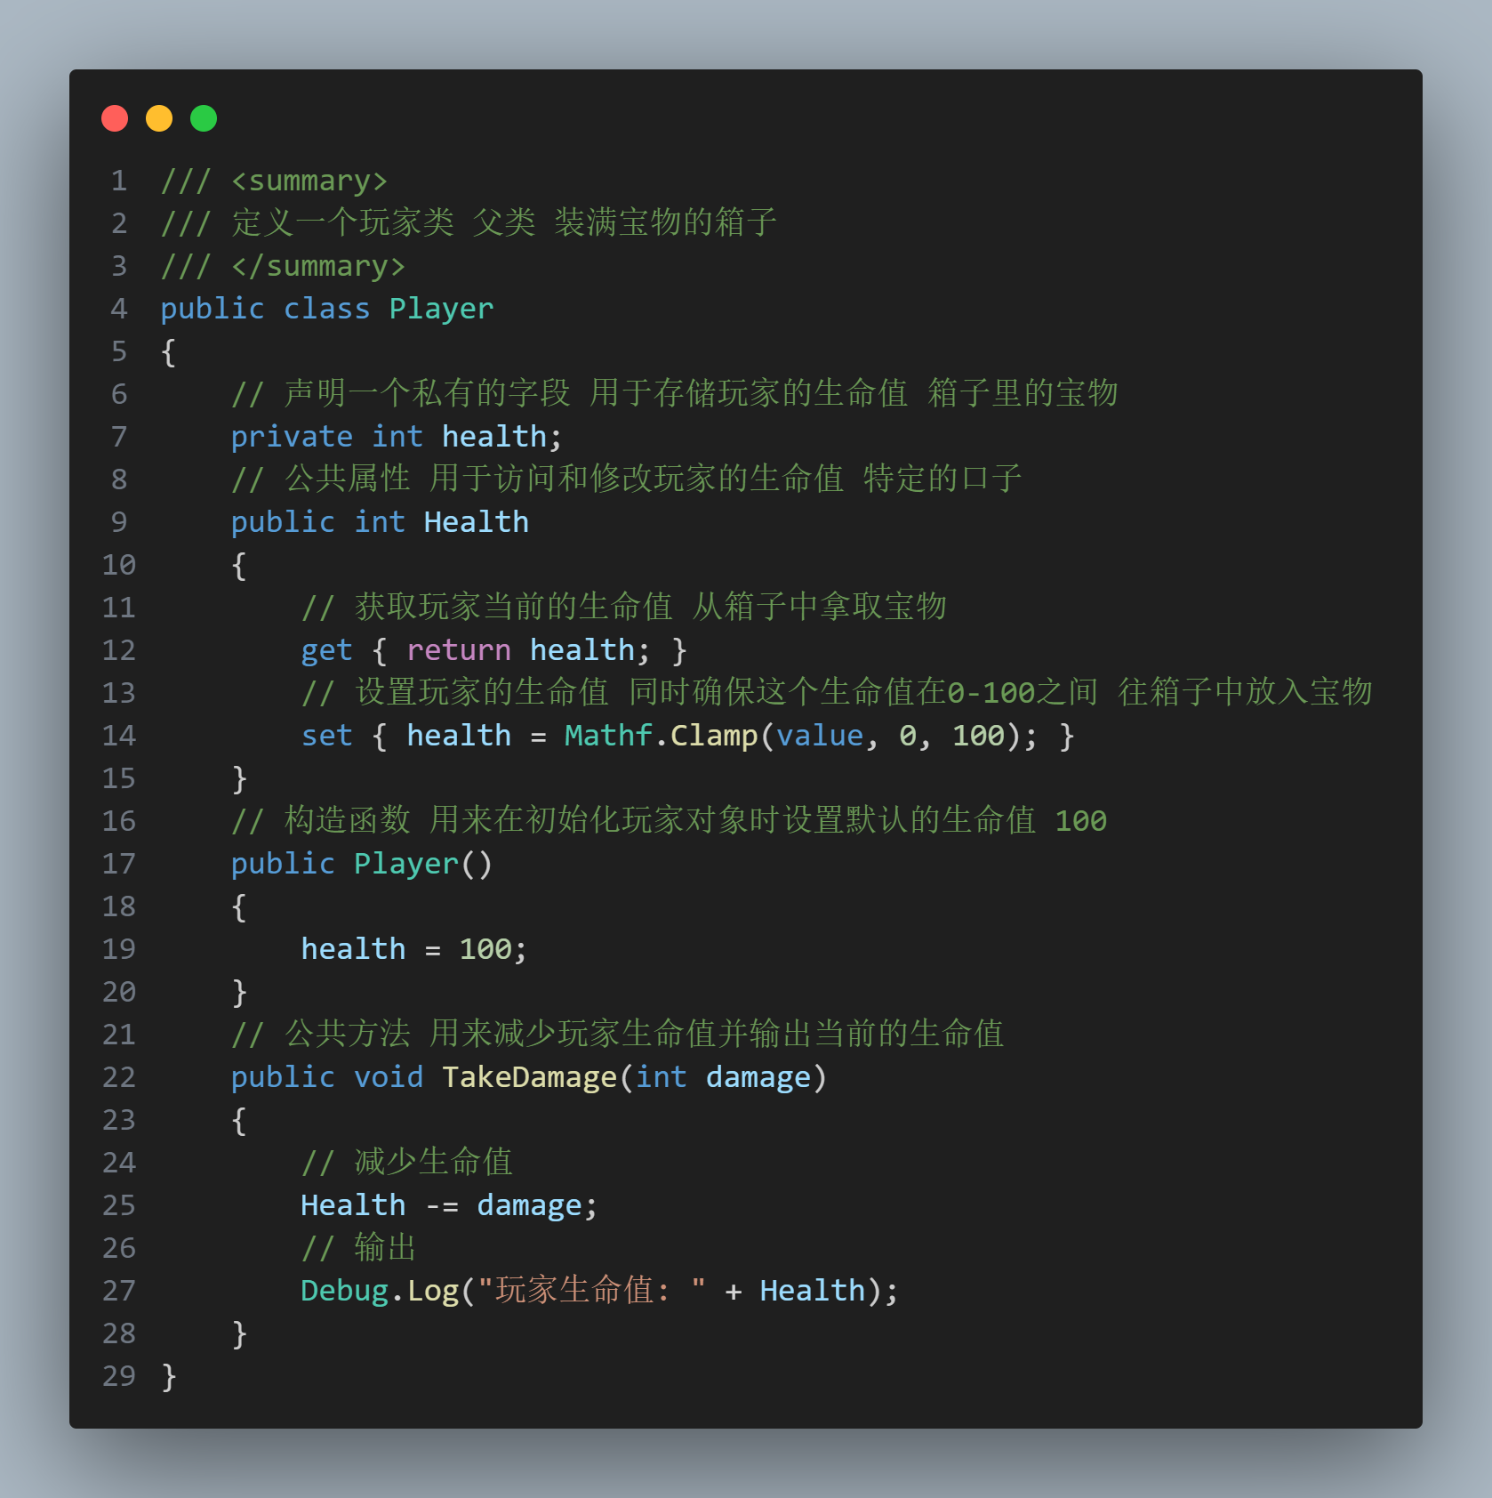
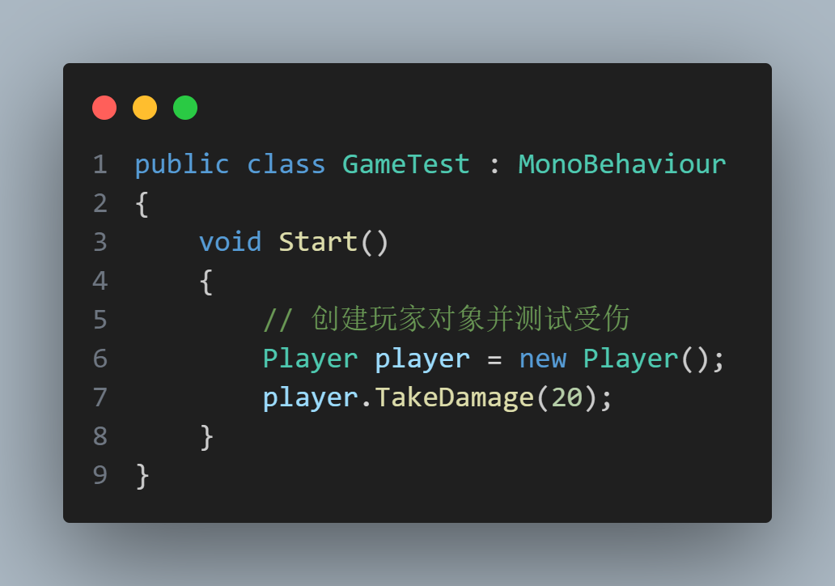
封装（实际应用）
说明：player不能直接访问health，只能通过Health方法获取和设置
health，并且必须按照规定进行设置（0-100）。

Slide 4
继承（概念）
概念（通俗解释）：把继承看作是一个家族继承。比如爷爷有一些财产（属性）和技能（方法），爸爸作为爷爷的儿子，可以继承爷爷的财产和技能，同时爸爸还可以自己再去挣更多的财产，学习更多新的技能。然后儿子又可以继承爸爸的东西，并且也能发展自己独特的东西。这样一代代传承下来，就避免了每一个人都要从头开始积累财产和学习技能。大大提高了效率，而且通过这种方式，家族成员之间的关系也很清晰。大家都知道自己从哪里继承了什么东西，也方便管理和扩展家族的财富和能力。

Slide 5
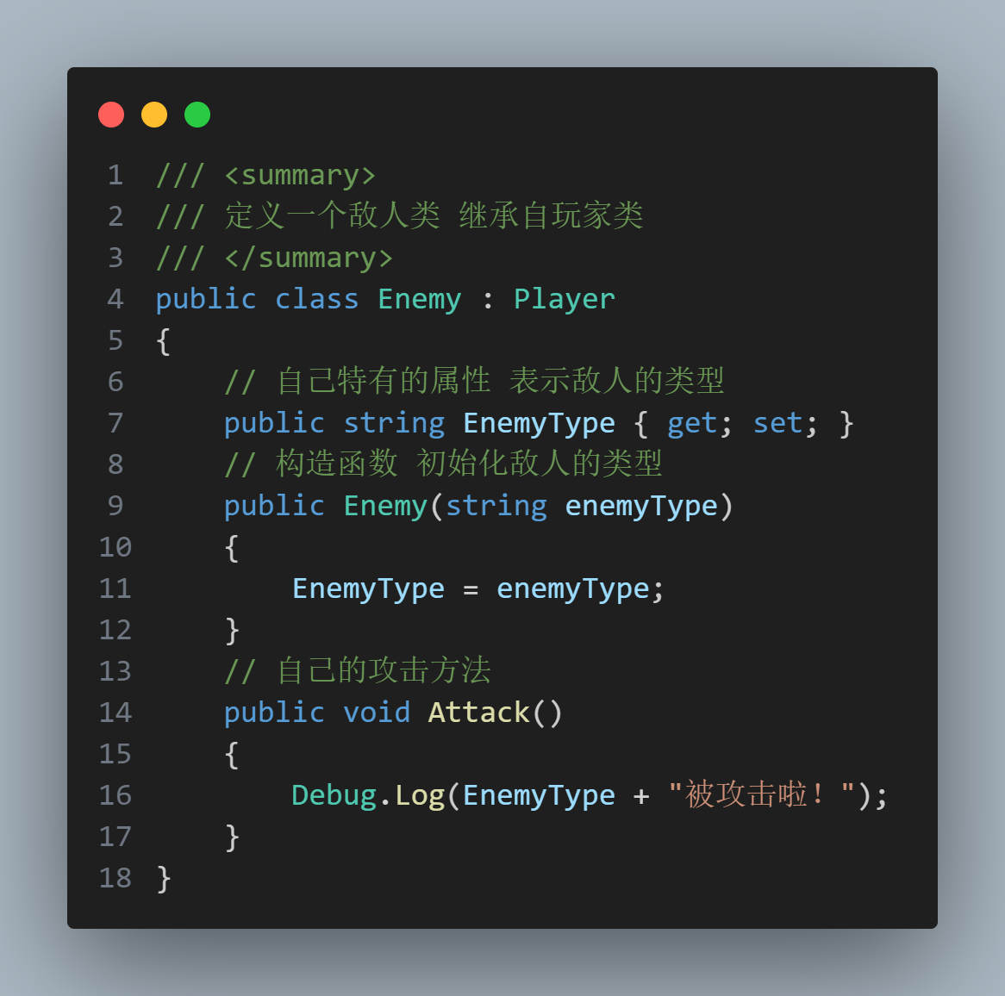
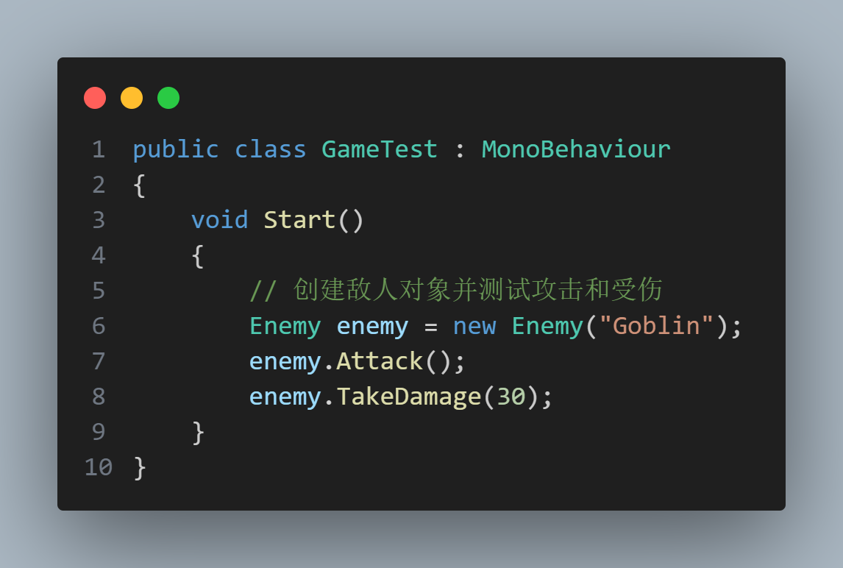
继承（实际应用）
说明：Enemy（爸爸）继承了Player（爷爷）的TakeDamage方法
并且自己创新出了一个Attack方法（学习新的技能）。

Slide 6
多态（概念）
概念（通俗解释）：就像是一个万能的遥控器，可以控制不同的家用电器。虽然这些家用电器的功能和操作方式不完全一样，但是通过万能遥控器上的几个通用的按钮（同一个操作）可以让不同的电器做出不同的反应，比如按一下“开”按钮，电视机就打开了，空调就开始制冷，音响就开始播放音乐。这样就很方便，不需要为每一个电器都准备一个专门的遥控器。在编程中也一样，通过多态可以用同一个方法调用不同对象的不同实现，使得代码更加简洁和灵活，也更易于扩展和维护。

Slide 7
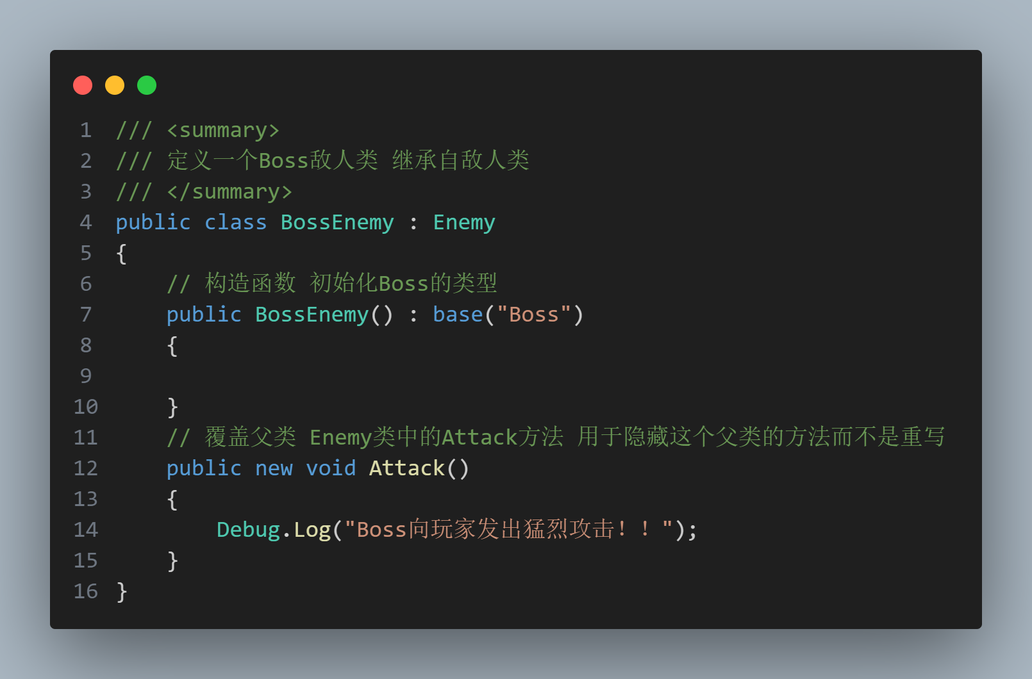
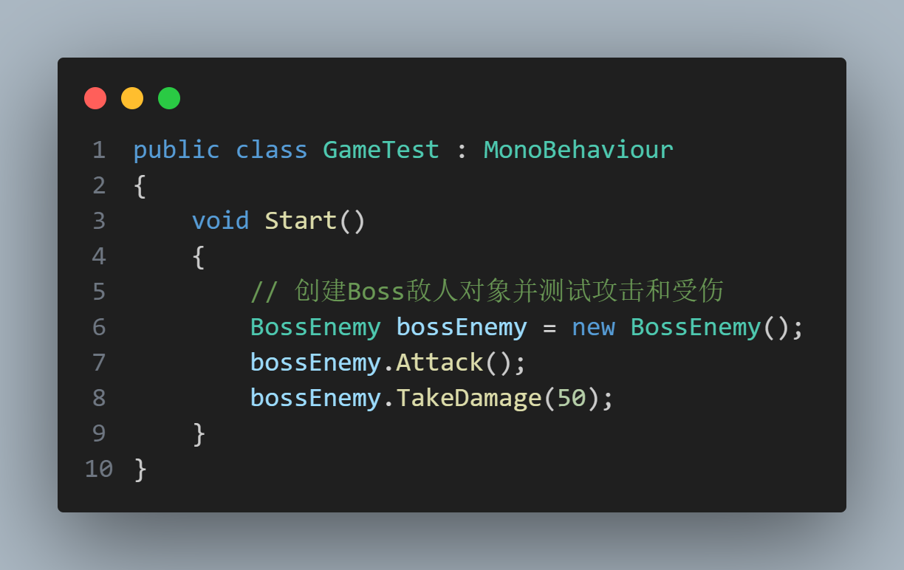
多态（实际应用）
说明：BossEnemy对Enemy里面的Attack方法进行了覆盖，同一个方法输出了不同的内容。（如果不覆盖，那么输出的是Boss被攻击啦！）

Slide 8
【Unity基础教程】重点知识汇总
（二）
C#三大核心特性封装、继承与多态
视频链接:https://www.bilibili.com/video/BV1GZDtYvEj1?vd_source=90c7d8485752ee5a35ccafa7923a69bf

